Slide 1



컴퓨터공학실험2 11주차 발표
6조 조태연 김나현 장지원
2021년 11월 17일 수요일

Slide 2

RS Flip-Flop
두 입력 단자, S(set)과 R(reset)와 2개의 출력 단자, Q(t)와 Q’으로 구성됨
RS Flip-Flop의 RS는 Reset과 Set의 의미를 가짐
RS Flip-Flop의 Truth table
S만 활성화 상태인 경우, Q(t+1)을 1로 Set
R만 활성화 상태인 경우, Q(t+1)을 0으로 Reset
R, S, 둘 다 활성화 상태인 경우, 오류를 일으킴
RS Flip-Flop은 가장 기본적인 형태의 Flip-Flop이지만, RS가 11일 때 오류를
일으키고 하드웨어의 손상까지 야기할 수 있다는 단점이 있음
R | S | Q’(t+1)
0 | 0 | Q’(t) | 현상 유지
0 | 1 | 0 | Q(t+1) 1로 set
1 | 0 | 1 | Q(t+1) 0로 Reset
1 | 1 | 알 수 없음 | 오류
Page 1

Slide 3
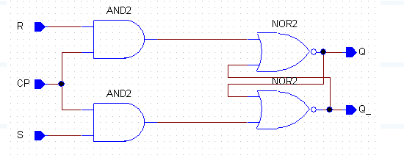
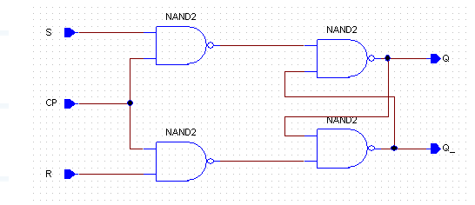
RS Flip-Flop의 schematic
RS Flip-Flop의 회로도
NAND 게이트만을 이용하여 구현한 RS Flip-Flop의 회로도
Page 2

Slide 4
JK Flip-Flop
RS가 11일 때 오류가 발생하는 RS Flip-Flop의 단점을 보완한 Flip-Flop
RS Flip-Flop에 AND 게이트를 두 개를 추가하여 구현이 가능함
Clock 펄스를 사용한 edge trigger JK Flip-Flop이나 Master-Slave JK Flip-Flop 존재
JK Flip-Flop의 Truth table
KJ가 00, 01, 10일 때는 RS가 00, 01, 10일 때의 RS Flip-Flop의 동작과 동일함
KJ가 11일 때는 Q(t+1)이 Q(t)의 보수, 즉 Q(t)를 반전하여 출력함
K(R) | J(S) | Q’(t+1)
0 | 0 | Q’(t) | 현상 유지
0 | 1 | 0 | Q(t+1) 1로 set
1 | 0 | 1 | Q(t+1) 0로 Reset
1 | 1 | Q(t) | 반전
Page 3

Slide 5
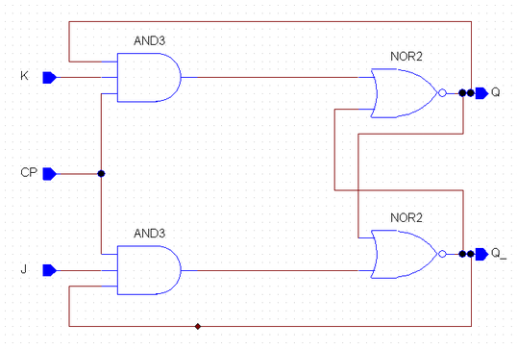
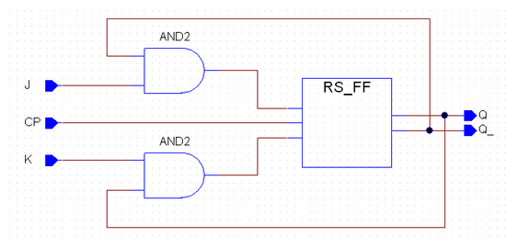
JK Flip-Flop의 schematic
JK Flip-Flop의 회로도
RS Flip-Flop에 두 개의 AND 게이트를 추가하여 구현한 JK Flip-Flop의 회로도
Page 4

Slide 6
D Flip-Flop
하나의 입력 단자가 있고, 입력을 그대로 출력하는 Flip-Flop
D는 RS Flip-Flop의 S를, D’은 RS Flip-Flop의 R의 역할을 함
D Flip-Flop은 데이터의 지연을 위해 사용되므로 D는 Delay의 의미를 가짐
D Flip-Flop의 Truth table
이전 출력과 무관하게 입력 신호에 의해서만 출력이 결정됨
D | Q(t) | Q(t+1)
0 | 0 | 0
0 | 1 | 0
1 | 0 | 1
1 | 1 | 1
Page 5

Slide 7
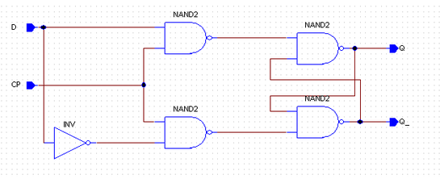
D Flip-Flop의 schematic
앞서 언급한 NAND 게이트만을 이용하여 구현한 RS Flip-Flop의 회로도
NAND 게이트를 이용하여 구현한 D Flip-Flop의 회로도
D Flip-Flop은 RS Flip-Flop의 S와 R 대신 D와 D’을 연결함
Page 6

Slide 8
T Flip-Flop
JK Flip-Flop의 J와 K 단자를 연결하여 하나의 입력 단자 ,T를 갖는 Flip-Flop
T Flip-Flop의 T는 Toggle 또는 Trigger의 의미를 가짐
T Flip-Flop의 Truth table
입력이 0이면 이전 출력을 그대로 유지하고, 1이면 이전 출력을 반전시킴
XOR 게이트의 동작과 동일함
T | Q(t) | Q(t+1)
0 | 0 | 0
0 | 1 | 1
1 | 0 | 1
1 | 1 | 0
Page 7

Slide 9
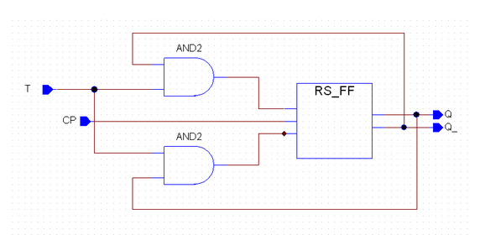
T Flip-Flop의 schematic
앞서 언급한 RS Flip-Flop를 이용하여 구현한 JK Flip-Flop의 회로도
JK Flip-Flop을 수정하여 구현한 T Flip-Flop의 회로도
T Flip-Flop은 JK Flip-Flop의 J와 K 대신 T 하나만을 이용하여 연결함
Page 8

Slide 10
SR Latch
하나 이상의 비트들을 저장하기 위한 디지털 논리 회로
두 개의 데이터 입력, S, R과 두 개의 출력, Q, Q’을 가짐
Clock 펄스를 이용하여 동기화를 하기도 함
SR Latch의 Truth table
Q(t+1)=(R+Q(t)’)’, Q(t+1)’=(S+Q(t))’
S | R | Q(t) | Q(t+1) | Q(t+1)’
0 | 0 | 0 | 0 | 1 | 상태 유지
0 | 0 | 1 | 1 | 0 | 상태 유지
0 | 1 | X | 0 | 1 | 0으로 Reset
1 | 0 | X | 1 | 0 | 1로 Set
1 | 1 | X | NA | NA | 오류
Page 9

Slide 11
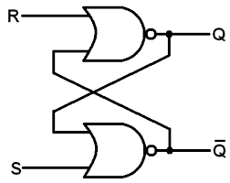
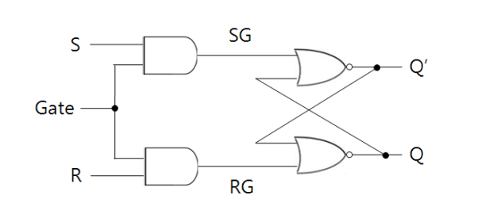
SR latch의 schematic
두 개의 NOR 게이트로 구현한 SR Latch의 회로도
Gate Signal을 이용하여 구현한 Gated SR Latch의 회로도
Gate signal이 0이면 SG, RG 모두 0이 되어 출력이 바뀌지 않음
Gate signal이 1이면 S과 R에 의해 SR Latch와 동일하게 동작함
Page 10

Slide 12
Clocked SR Latch
Gated SR Latch의 gate signal에 clock 펄스를 연결한 SR Latch
Clocked SR Latch의 Truth table
C가 active, 즉 C가 1일 때만 SR Latch처럼 동작함
C | S | R | Q(t) | Q(t+1)
0 | X | X | 0 | 0
0 | X | X | 1 | 1
1 | 0 | 0 | 0 | 0
1 | 0 | 0 | 1 | 1
1 | 0 | 1 | X | 0
1 | 1 | 0 | X | 1
1 | 1 | 1 | X | NA
Page 11

Slide 13
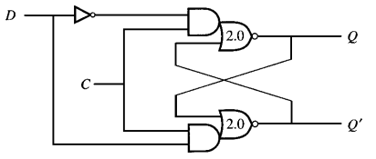
Gated D Latch
RS Flip-Flop의 S와 R 대신 D와 D’을 연결한 D Flip-Flop과 마찬가지로,
Gated SR Latch의 S와 R 대신 D와 D’을 연결한 Latch
D는 Gated SR Latch의 S를, D’은 Gated SR Latch의 R의 역할을 함
Gated D Latch의 Truth table
Gated D Latch는 Gated SR Latch에서 S와 R이 같은 경우를 제외함
Clocked D Latch
C | D | Q(t) | Q(t+1)
0 | X | 0 | 0
0 | X | 1 | 1
1 | 0 | X | 0
1 | 1 | X | 1
Page 12

Slide 14
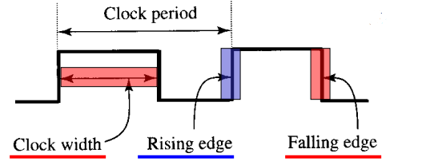
Clock
clock: 논리 상태 High(1, True)와 논리 상태 Low(0, False)로 구성된
주기적인 구형파 펄스
동기화를 위해 clock을 사용하는 논리 회로 = synchronous digital circuit
T = (클럭 신호의 한 사이클의 길이) = (주기)
1/T= f = (주파수)
ex) T = 5 nsec -> f = 200 MHz
duty cycle(D): clock period에서 clock width의 비율
ex) T = 5 nsec, t1 = 2.5 nsec -> D = (t1/T) * 100 = 50 %
일반적으로 사용되는 clock 신호는 고정된 일정한 주파수를 갖는
duty cycle이 50 %인 구형파 펄스
논리 상태 Low에서 논리 상태 High로 전환되는 지점: 상승, positive edge(에지)
논리 상태 High에서 논리 상태 Low로 전환되는 지점: 하강, negative edge(에지)
Page 13

Slide 15
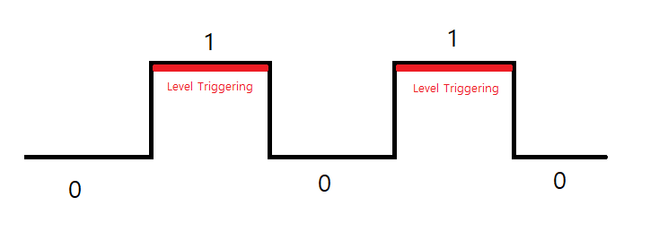
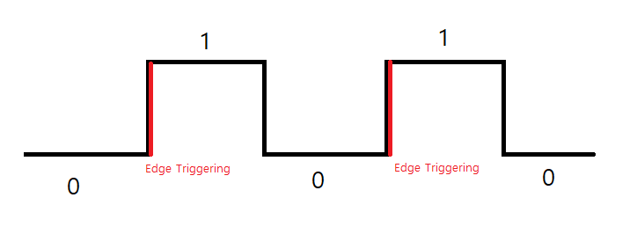
Level trigger&Edge trigger
Trigger(트리거): 상태 변화를 촉발하는 기동 신호
Trigger의 종류: Level Trigger, Edge Trigger
Level Trigger: 논리 상태가 High이거나 Low일 때만 입력 데이터를 받아들임
Edge Trigger: 클럭 천이(클럭 에지)에서만 입력 데이터를 받아들임
Level Trigger 중
논리 상태가 High일 때를 트리거로 인식하는 것 -> positive level trigger
논리 상태가 Low일 때를 트리거로 인식하는 것 -> negative level trigger
Edge Trigger 중
상승 에지를 트리거로 인식하는 것 -> 상승(또는 positive) 에지 트리거
하강 에지를 트리거로 인식하는 것 -> 하강(또는 negative) 에지 트리거
Page 14

Slide 16
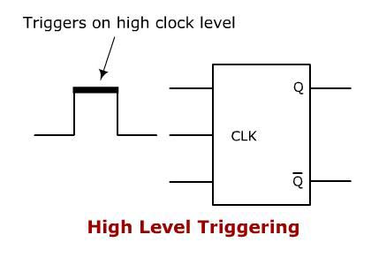
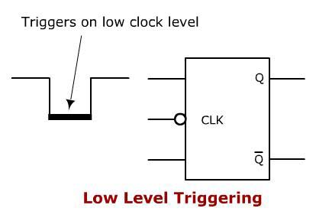
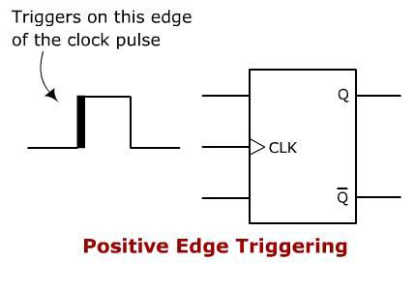
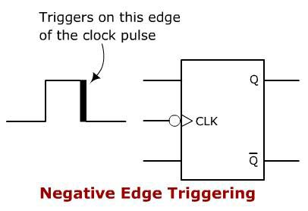
Level, Edge trigger symbol
Level trigger의 기호
Edge trigger의 기호
Page 15

Slide 17
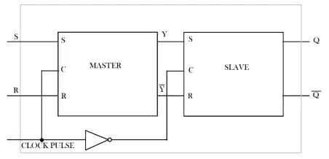
Master-Slave Flip-Flop
직렬로 연결된 두 개의 Flip-Flop 조합
하나는 Master로 동작하며 다른 하나는 Slave로 동작함
각 Flip-Flop은 서로 상보적인 clock 펄스에 연결됨
Clock 펄스가 High(상승 에지)이면 Master Flip-Flop이 활성화 상태
Slave Flip-Flop이 비활성화 상태
Clock 펄스가 Low(하강 에지)이면 Master Flip-Flop이 비활성화 상태
Slave Flip-Flop이 활성화 상태
Page 16

Slide 18
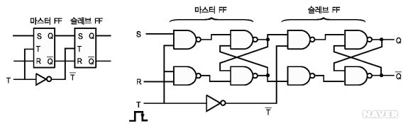
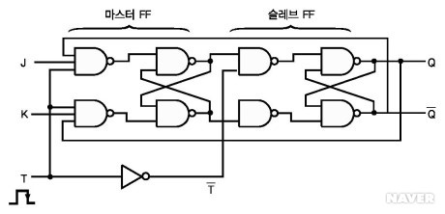
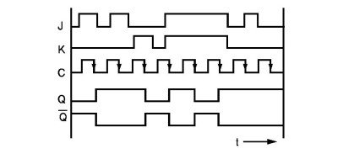
Examples of M-S Flip-Flop
RS-Master-Slave-Flip-Flop
JK-Master-Slave-Flip-Flop
Page 17

Slide 19

감사합니다
이상으로 6조 발표 마치겠습니다
6조 조태연 김나현 장지원

